Slide 1
传一在线教育网站
(MOOC)
评审学员：HF160409 郑瀚林
指导老师：张芳芳

Slide 2
项目背景和开发意义
传一在线视频教育网站是一个以视频为媒介提供用户在线学习的教育网站。
项目背景
如今，在校教育的方式已经不能满足学习爱好者的需求，而在线视频教育网站不受地域，时间，年龄要求的限制，越来越受到广大用户的青睐。
1.解放用户学习的时间、地域、年龄的限制
2.提供用户最全、最新的知识
开发意义
我们开发《传一在线教育网站》，可以帮助我们提高HTML、CSS和JS脚本的应用能力，该项目中用到了以前学的大部分知识，特别是JS脚本的DOM操作，对我们巩固这些知识很有帮助。

Slide 3
开发环境
开发工具：WebStorm 10.0.4
测试浏览器：Google Chrome 50.0.2661.94 m
操作系统 ：windows 10
版本控制系统: Git

Slide 4
各模块的设计
各个网页模块设计：
1 主 页：登录/注册，横幅切换，热门课程，教师资源，合作企业。
2 课程列表：方向分类筛选，综合分类筛选，难度分类筛选，课程内容分页。
3 学习中心：登录后显示个人资料，包括头像、昵称、学习时间、帐户余额等；我的课程，在学习的课程 ，学习笔记等；
分页面模块设计：
1 课程详情： 课程图片，课程简介，课程章节；
2 视频播放： 播放视频，记笔记功能，提问与评论功能；
3 支 付： 课程名，金额，付款方式等；

Slide 5
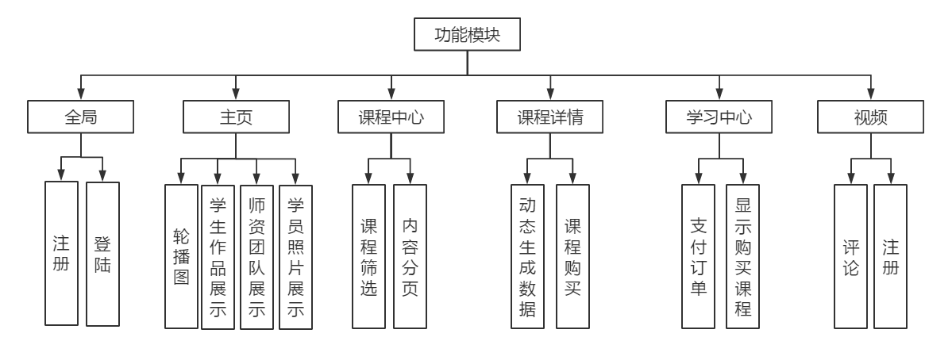
主要功能

Slide 6
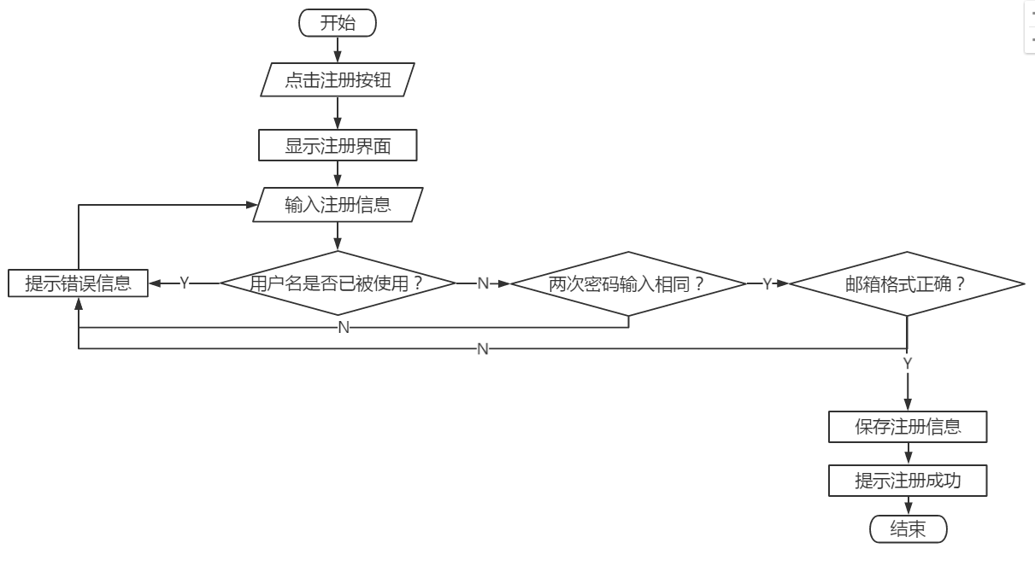
注册功能介绍

Slide 7
注册功能介绍

Slide 8
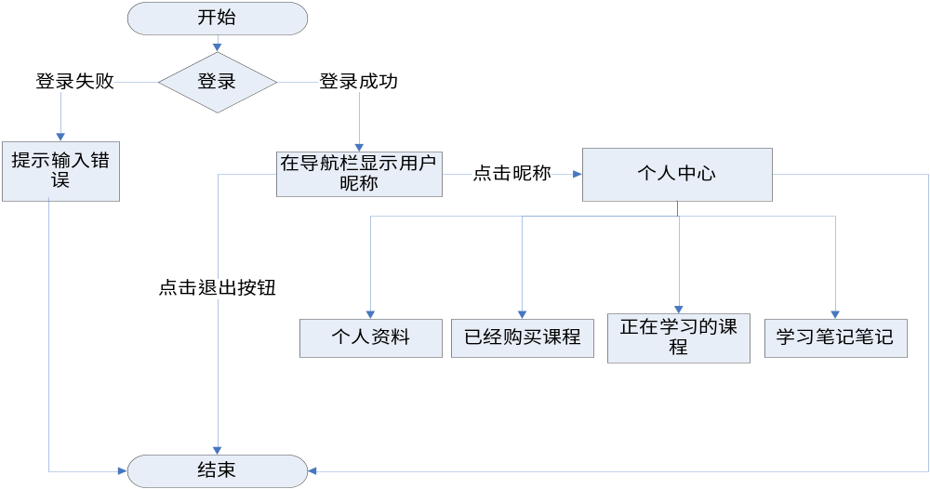
登录、个人中心功能介绍

Slide 9
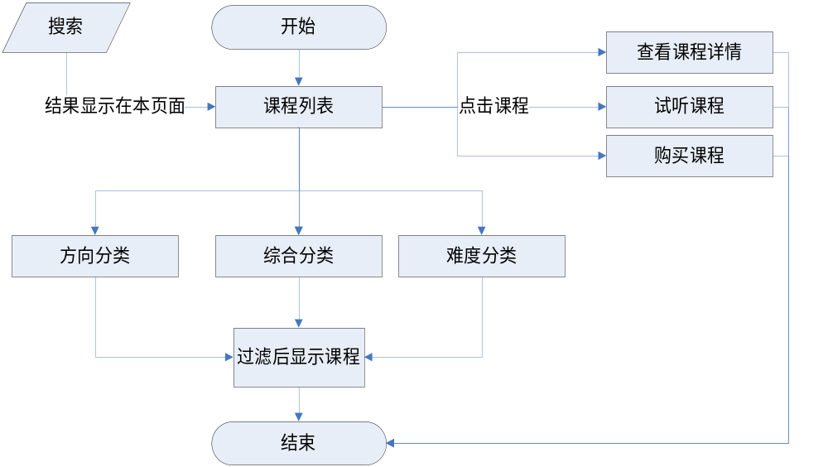
课程列表功能介绍

Slide 10
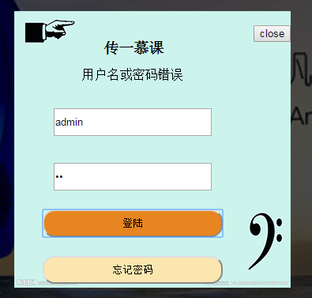
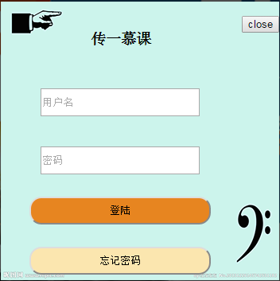


设计及实现
首 页
2、账号或密码不匹配时给出提示
2、账号或密码不匹配时给出提示
2、账号或密码不匹配时给出提示
2、账号或密码不匹配时给出提示
2、账号或密码不匹配时给出提示
2、账号或密码不匹配时给出提示
2、账号或密码不匹配时给出提示
2、账号或密码不匹配时给出提示
1、登录，输入正确的账号密码，可以登陆网页。
1、登录，输入正确的账号密码，可以登陆网页。
3、登录成功在导航栏显示用户头像、昵称
3、登录成功在导航栏显示用户头像、昵称
3、登录成功在导航栏显示用户头像、昵称
3、登录成功在导航栏显示用户头像、昵称
3、登录成功在导航栏显示用户头像、昵称
3、登录成功在导航栏显示用户头像、昵称
3、登录成功在导航栏显示用户头像、昵称
3、登录成功在导航栏显示用户头像、昵称
3、登录成功在导航栏显示用户头像、昵称
3、登录成功在导航栏显示用户头像、昵称
3、登录成功在导航栏显示用户头像、昵称
登录前
登录前
登录前
登录前
登录前
登录前
登录前
登录前
登录前
登录后
登录后
登录后
登录后
登录后
登录后

Slide 11

设计及实现
Banner栏：使用HTML DOM item() 方法使banner栏自动切换；
点击banner上的亮点，也可以做到切换banner栏；

Slide 12
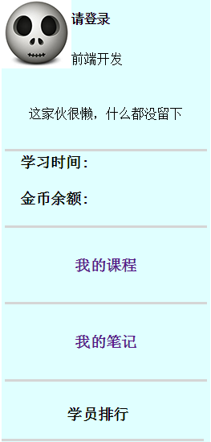
设计及实现
个人中心
1、登录后显示个人资料；
2、点击我的课程显示已购买课程和正在学习的课程；
3、点击我的笔记显示在学习时做的记录；

Slide 13
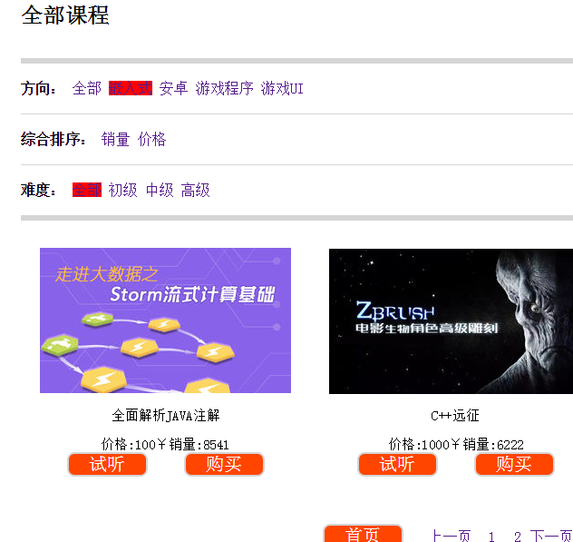
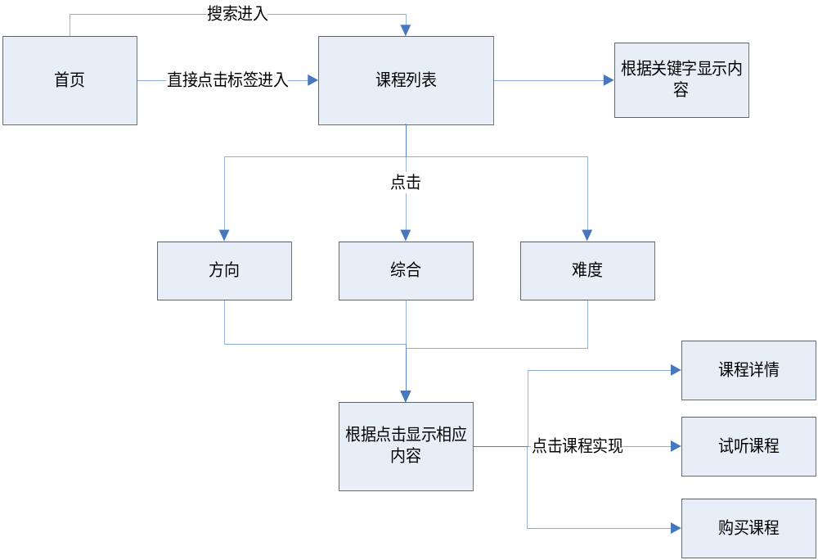
设计及实现
课程列表
根
据
点
击
进
行
过
滤，
显
示
需
要
的
内
容

Slide 14

设计及实现
课程列表分页
实现流程：
根据定义课程类的数量实现自动分页。

Slide 15
目录结构

Slide 16
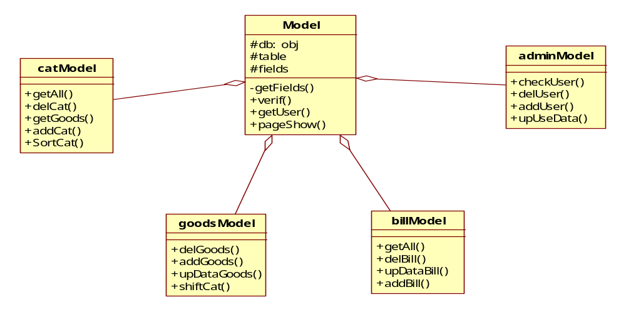
定义的类

Slide 17
项目亮点
当一句代码中既有href 又有 onclick时出现的问题和解决方案：
在课程列表页面进行数据过滤功能编写时，会出现点击后内容一闪而过，最后没有显示内容，几次修改代码都未能使内容正常显示，通过调试发现，代码运行时是有将课程内容过滤出来并显示的，但是最后href会进行跳转刷新页面，导致内容不能正常显示。
解决方法：
1、不为<a>标签添加添加href，使页面不进行跳转刷新；
缺点：用户点击时缺少点击的感觉，降低用户与页面交互的感觉；
解决的办法：使用CSS样式：style=“cursor:hand”改变鼠标的样式为手型，使用户的交互感觉提升；
2、调用function (event) {event.preventDefault();} 用来阻止href刷新页面；

Slide 18
项目亮点
使用函数获取URL参数进行传递，使不同页面进行数据交互
函数调用: var page = getQueryString("page");
var userId = getQueryString(“id");
home.href += (“?id=” + userId);//不同页面获取参数
claslist.href += ("?id=" + userId);
student.href += ("?id=" + userId);
claslist.href = claslist.href+"?id="+users[i].id;
//跳转页面并获取参数
student.href = student.href+"?id="+users[i].id;
定义函数
function getQueryString(name) {
var reg = new RegExp("(^|&)" + name + "=([^&]*)(&|$)", "i");
var r = window.location.search.substr(1).match(reg);
if (r != null) return decodeURI(r[2]);
return null;
}
1、使用URL传递参数过程相对繁琐，数据容易丢失，页面如果多次使用时id容易产生冲突
2、使用cookie，数据是存储在本地的，不会通过刷新使数据消失

Slide 19
心得体会

